Slide 1
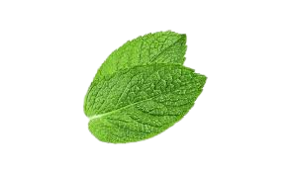
SOP Budidaya Daun Mint
Arika Lailisya Fitriani

Slide 2
Definisi danTujuan SOP
Definisi
Pemilihan lokasi merupakan langkah krusial dalam usaha tani, di mana penetapan lokasi yang tepat selaras dengan karakteristik komoditi dan tata guna lahan menjadi kunci untuk mencapai hasil produksi dan mutu yang optimal.
Tujuan
Tujuan SOP Budidaya Tanaman Daun Mint adalah untuk:
Meningkatkan Efisiensi dan Kualitas: Memastikan proses budidaya yang terstruktur, efisien, dan menghasilkan daun mint berkualitas tinggi.
Menjamin Keamanan dan Kelestarian: Mendorong penggunaan metode ramah lingkungan dan memastikan daun mint aman dikonsumsi.
Meningkatkan Keuntungan dan Daya Saing: Menciptakan daun mint dengan nilai jual tinggi dan membangun kepercayaan konsumen.

Slide 3
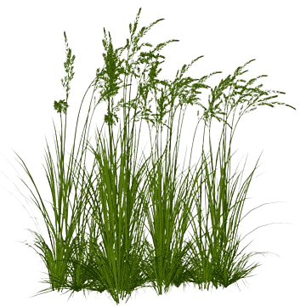
Proses Penyusunan SOP
Tahap Persiapan.
Tahap Penyusunan.
Tahap Validasi dan Implementasi.
Tahap Evaluasi dan Perbaikan

Slide 4
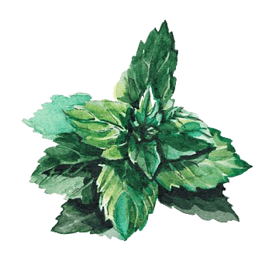
SOP Panen dan Pascapanen
Waktu Panen: Kapan waktu terbaik untuk memanen berdasarkan umur tanaman dan kandungan bahan aktif.
Metode Panen: Cara memanen untuk menghindari kerusakan pada tanaman atau produk.
Pascapanen: Pengeringan, penyortiran, pengemasan, dan penyimpanan yang tepat untuk mempertahankan kualitas.

Slide 5
SOP Pembibitan Daun Mint
Siapkan Media Tanam: Campur tanah, pupuk kandang, dan sekam (2:1:1), isi pot/tray semai, siram hingga lembap.
Pilih Bibit: Potong batang daun mint sehat (10-15 cm) dengan 2-3 ruas daun, buang daun bawah, sisakan 2-3 helai daun atas.
Tanam Bibit: Buat lubang di media semai (5 cm), masukkan bibit dan tekan tanah, siram, beri label.
Pemeliharaan: Siram pagi/sore, beri pupuk kandang/kompos 2 minggu sekali, bersihkan gulma, semprot fungisida/insektisida jika perlu.

Slide 6
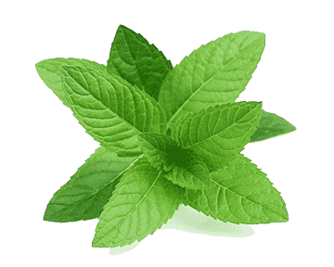
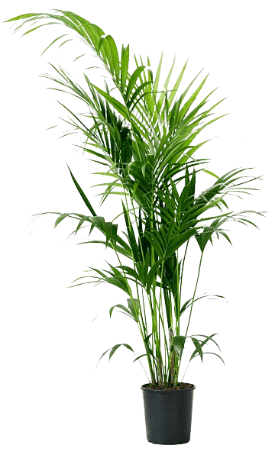
SOP Penanaman dan Pemeliharaan
Pembersihan dan Pengolahan Lahan: Pemupukan dasar, Pengairan, pemilihan bibit, jarak tanam, Teknik penanaman
Pemeliharaan Tanaman : Penyiangan, pemupukan, Pengendalian hama dan penyakit, Pemangkasan

Slide 7
SOP Panen dan Pascapanen
Panen: Waktu Panen: Panen daun mint saat tanaman berumur 4-6 minggu setelah tanam, atau ketika daun sudah mencapai ukuran optimal dan memiliki aroma yang kuat.
Teknik Panen:
Potong daun: Gunakan pisau atau gunting tajam untuk memotong daun mint, dengan meninggalkan batang sekitar 5-10 cm di atas permukaan tanah.
Hindari kerusakan: Hindari memotong daun terlalu dekat dengan permukaan tanah, karena dapat merusak tanaman dan mengurangi hasil panen berikutnya.
Pilih daun yang sehat: Pilih daun mint yang sehat, segar, dan bebas dari kerusakan atau serangan hama penyakit.
2. Pascapanen: Pencucian: Cuci daun mint dengan air bersih dan mengalir untuk membersihkan kotoran, debu, dan sisa-sisa pestisida.
Pengeringan:
Pengeringan alami: Keringkan daun mint di tempat yang teduh dan berventilasi baik. Hindari sinar matahari langsung, karena dapat merusak warna dan aroma daun.
Pengeringan menggunakan alat: Gunakan alat pengering seperti oven dengan suhu 40-50 derajat Celcius untuk mempercepat proses pengeringan.
Penyimpanan:
Simpan dalam wadah kedap udara: Simpan daun mint yang telah kering dalam wadah kedap udara seperti toples kaca atau plastik.
Simpan di tempat kering dan sejuk: Simpan wadah berisi daun mint di tempat yang kering, sejuk, dan terhindar dari sinar matahari langsung.
Lama Penyimpanan: Daun mint kering dapat bertahan hingga 6 bulan dalam kondisi penyimpanan yang baik.

Slide 8
Monitoring dan Evaluasi SOP
Monitoring & Evaluasi SOP Daun Mint:
1. Monitoring:
Pantau penerapan SOP: Pastikan semua langkah diterapkan dengan benar.
Kumpulkan data: Data produksi, kualitas, biaya, hama-penyakit, pupuk, dan pestisida.
Catat temuan: Dokumentasikan semua data dan hasil monitoring.
2. Evaluasi:
Analisis data: Identifikasi kinerja SOP, masalah, dan faktor yang memengaruhi.
Evaluasi kriteria: Apakah SOP memenuhi kriteria yang ditetapkan?
Evaluasi keterlibatan: Apakah semua pihak memahami dan menerapkan SOP?

Slide 9
SOP memastikan budidaya tanaman obat yang efisien, aman, dan berkualitas.

